Slide 1
বালাগঞ্জ কলেজ অনলাইন ক্লাসে স্বাগত

Slide 2
পরিচিতি
মো. আকরাম হোসেন
প্রভাষক , ইতিহাস
বালাগঞ্জ সরকারি কলেজ,
সিলেট।
মোবাঃ 01710848891
: akramhossain921@gmail.com

Slide 3
পাঠ পরিচিতি
শ্রেণি: একাদশ
বিষয়ঃ ইতিহাস প্রথম পত্র
বাংলাদেশ ও দক্ষিণ এশিয়ার ইতিহাস: ১৭৫৭-১৯৭১

Slide 4
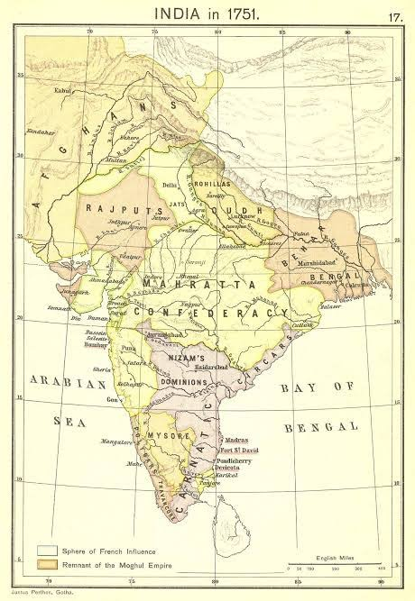
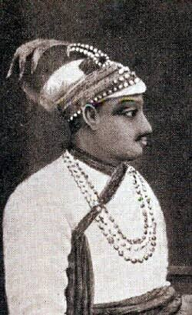

Slide 5
আজকের পাঠ
পলাশীর যুদ্ধ

Slide 7
শিখন ফল
এই পাঠ শেষে শিক্ষার্থীরা-
পলাশীর যুদ্ধের কারণ বলতে পারবে।
পলাশীর যুদ্ধের পটভূমি বর্ণনা করতে পারবে।
ইংরেজদের আধিপত্য বিস্তারে পলাশীর যুদ্ধের গুরুত্ব ব্যাখ্যা করতে পারবে।

Slide 8
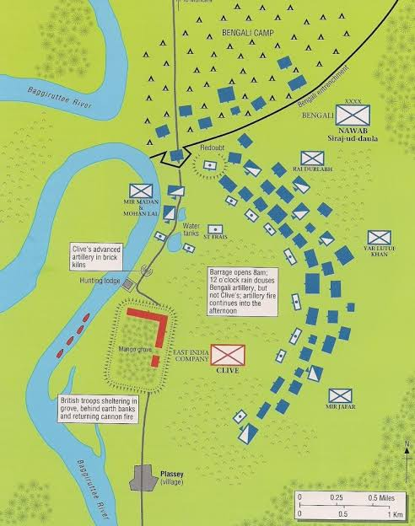
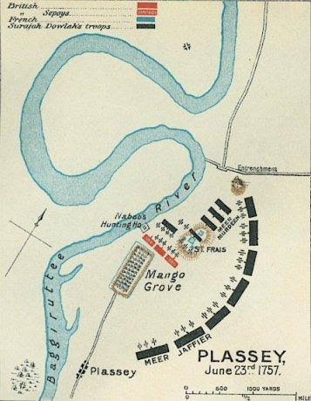

Slide 9
ভারতে ইংরেজ ইস্ট ইন্ডিয়া কোম্পানির কর্মকান্ড
বাণিজ্যকুঠি
সুরাট, মুসলিপট্টম, হুগলি, কলকাতা, মুম্বাই
১৫৯৯ সালে কোম্পানি গঠন করে ১৬০০ সালে রাণির কাছ থেকে বাণিজ্য সনদ লাভ করে।
১৬১২ সালে মুঘল সম্রাটের অনুমতি নিয়ে সুরাটে প্রথম বাণিজ্যকুঠি স্থাপন করে।
১৬২৩ সালে সম্রাট জাহাঙ্গীরের কাছ থেকে সমগ্র মুঘল সাম্রাজ্যে বিনা শুল্কে বাণিজ্য করার অনুমতি লাভ করে।
১৬৫৮ সালে বাংলার নবাব শাহ সুজার কাছ থেকে সনদ নিয়ে হুগলিতে এবং পরবর্তীতে রাজমহল, মালদহ, কাশিমবাজার ও ঢাকায় বাণিজ্যকুঠি গড়ে তোলে।
১৬৯০ সালে জব চার্ণক কলকাতা নগরির গোড়াপত্তন করেন।
১৭০০ সালে কলকাতায় ফোর্ট উইলিয়াম দূর্গ নির্মান করা হয়।
১৭১৭ সালে সম্রাট ফররুখশিয়র রাজকীয় ফরমান ইংরেজদের অপ্রতিরোধ্য বাণিজ্যিক শক্তিতে পরিণত করে।

Slide 10
ভারতে ইংরেজ ইস্ট ইন্ডিয়া কোম্পানি শক্তিশালী হয়ে ওঠার কারণ
মুঘল সম্রাট
১৬১২ সালে মুঘল সম্রাট জাহাঙ্গীর পর্তুগীজদের দমন করার জন্য ইংরেজদের বিনা শুল্কে বাণিজ্য করার অনুমতি দিলে সুরাটে প্রথম বাণিজ্যকুঠি স্থাপন করে। এবং ভারতে সাম্রজ্য বিস্তারের স্বপ্ন দেখতে শুরু করে।
আওরঙ্গজেব পরবর্তী সময়ে উত্তরাধিকার দ্বন্দ্ব কেন্দ্রীয় প্রশাসনকে দুর্বল করে তোলে ফলে বাংলায় ইংরেজদের প্রতিপত্তি বৃদ্ধির সুযোগ পায়।
সম্রাট ফররুখশিয়রের বিনা শুল্কে বাণিজ্য করার এমনকি টাকশাল নির্মানের ফরমান ইংরেজদের অপ্রতিরোধ্য বাণিজ্যিক শক্তিতে পরিণত করে।
বাংলার নবাব
মুর্শিদকুলি খান সুজাউদ্দিন ইংরেজদেরও অন্যান্য বণিকদের মত সমান সুযোগ দেয়ার পক্ষে ছিলেন। ১য
আলীবর্দী খান ইংরেজদের বশে রাখার নীতি অবলম্বন করেন। কিন্তু উপর্যুপুরি মারাঠা অক্রমণ, আফগান সৈন্যদের বিদ্রোহ ও উত্তরাধিকার সংঘাতের ফলে শেষপর্যন্ত আপসনীতি গ্রহণ করতে বাধ্য হন। তবে ইংরেজরা আলীবর্দী খানের উপর অসন্তুষ্ট থাকলেও তাকে সমীহ করে চলতো।
আলীবর্দী খানের মৃত্যুর পর উত্তরাধিকার দ্বন্দ্ব ইংরেজদের বাংলার রাজনীতিতে প্রবেশের সুযোগ করে দেয়।
তাছাড়া ১৭৪২-১৭৫০ সালে মারাঠা আক্রমণের সময় সমৃদ্ধ পরিবার, ধনী কৃষক, বিত্তশালী ব্যবসায়ীরা ইংরেজদের কাছে আশ্রয় গ্রহণ করে এতে ইংরেজদের সামাজিক মর্যাদা বৃদ্ধি পায়।

Slide 11
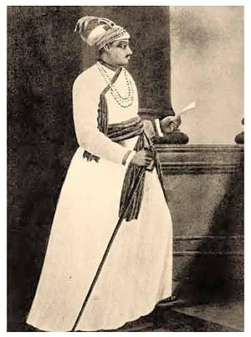
রাজত্বকাল | ১৭৫৬–১৭৫৭
পূর্ণ নাম | নবাব মনসুর-উল-মুলক সিরাজউদ্দৌলা শাহকুলি খান মির্জা মোহাম্মদ হায়বৎ জঙ্গ বাহাদুর
পিতা | জৈনুদ্দিন আহমদ
মাতা | আমেনা বেগম
পূর্বসূরি | আলীবর্দী খান
উত্তরসূরি | মীর জাফর
নবাব সিরাজ-উদ-দৌলা বাংলা-বিহার-ওড়িশার শেষ স্বাধীন নবাব। পলাশীর যুদ্ধে তাঁর পরাজয় ও মৃত্যুর পরই ভারতবর্ষে ১৯০ বছরের ইংরেজ শাসনের সূচনা হয়।^{[৪]}
সিরাজউদ্দৌলা তাঁর নানা নবাব আলীবর্দী খানের কাছ থেকে ২৩ বছর বয়সে ১৭৫৬ সালে বাংলার নবাবের ক্ষমতা অর্জন করেন। তাঁর সেনাপতি মীরজাফরের বিশ্বাসঘাতকতার কারণে ২৩ জুন ১৭৫৭ সালে পলাশীর যুদ্ধে পরাজিত হন। রবার্ট ক্লাইভের নেতৃত্বে ইস্ট ইন্ডিয়া কোম্পানি বাংলার শাসনভার গ্রহণ করে।

Slide 12
প্রভাবশালী অমত্যদের ষড়যন্ত্র
দেশপ্রেম ও নৈতিক মূল্যবোধের অবক্ষয়
সন্ধির শর্ত ভঙ্গ
পলাশী যুদ্ধের কারণ
ষড়যন্ত্রকারীদের সমর্থন
নবাবের প্রতি অসম্মান প্রদর্শন
আদেশ অমান্য
নবাবের দূতকে অপমান
দস্তকের অপব্যবহার

Slide 13
যুদ্ধের ঘটনাবলি

Slide 14
চারিত্রিক দৃঢ়তার অভাব
সহযোগীদের বিশ্বাসঘাতকতা
শক্তিশালী কেন্দ্রীয় শাসনের অভাব
নবাবের পরাজয়ের কারণ
ক্লাইভের কূটকৌশল
নবাবের দূরদর্শিতা
ও
সমরকুশলতার অভাব

Slide 15
স্বাধীনতার সূর্য অস্তমিত
ইংরেজদের আত্মবিশ্বাস বৃদ্ধি
মধ্যযুগের পরিসমাপ্তি
ফলাফল
ও
তাৎপর্য
রাজনৈতিক শূন্যতা ‍সৃষ্টি
ফরসিদের চূড়ান্ত পরাজয়
বাংলার রাজনীতিতে স্থায়ী হস্তক্ষেপের সুযোগ
এদেশের কুটিরশিল্পের বিপর্যয়

Slide 16
একক কাজ
পলাশীর যুদ্ধে নবাবের পদক্ষেপ কি যথাযথ ছিলো বলে মনে করো?মতামতের স্বপক্ষে যুক্তি দেখাও

Slide 17
মূল্যায়ন
1. সিরাজউদ্দৌলার মায়ের নাম কী?
2. পলাশীর প্রান্তর কোন নদীর তীরে অবস্থিত?
3. অদূরদর্শিতাই সিরাজউদ্দৌলার পরাজয়ের অন্যতম কারণ –ব্যাখ্যা করো।

Slide 18
ধন্যবাদ

